Slide 1
Lan Xang Literature
Lecture 10:
The Story of "Sinsay"

Slide 2

ວັນນະຄະດີລ້ານຊ້າງ
Lan Xang Literature
ມະຫາວິທະຍາໄລ ສຸພານຸວົງ
ຫຼັກສູດ ຄູພາສາລາວ-ວັນນະຄະດີ
ພາກວິຊາ ຄູພາສາ
ຄະນະສຶກສາສາດ
ໂດຍ: ປທ. ສົມທະເຜີຍ ສີວົງສັກ

Slide 3
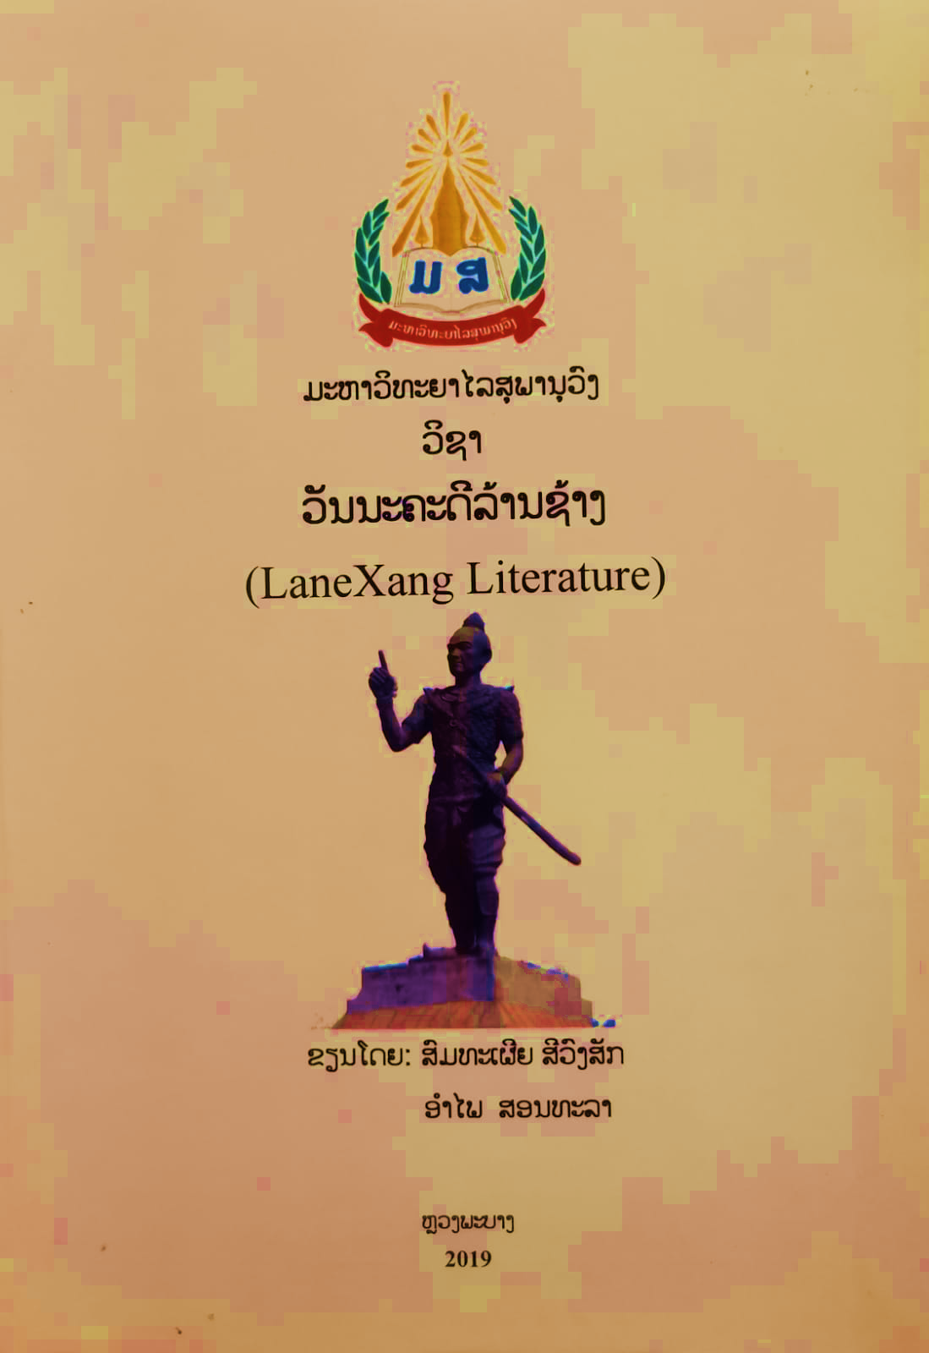
ບົດທີ 4: ໜັງສືເລື່ອງ “ສິນໄຊ”
1. ປະຫວັດຂອງນັກແຕ່ງ ແລະ ໄລຍະເວລາຂອງການແຕ່ງ.
2. ກ່ຽວກັບໜັງສືເລື່ອງ “ສິນໄຊ”.
3. ເນື້ອ​ໃນ​ຂອງ​ໜັງ​ສື​ເລື່ອງ “ສິນ​ໄຊ”
4. ເອກະສານອ້າງອີງ

Slide 4
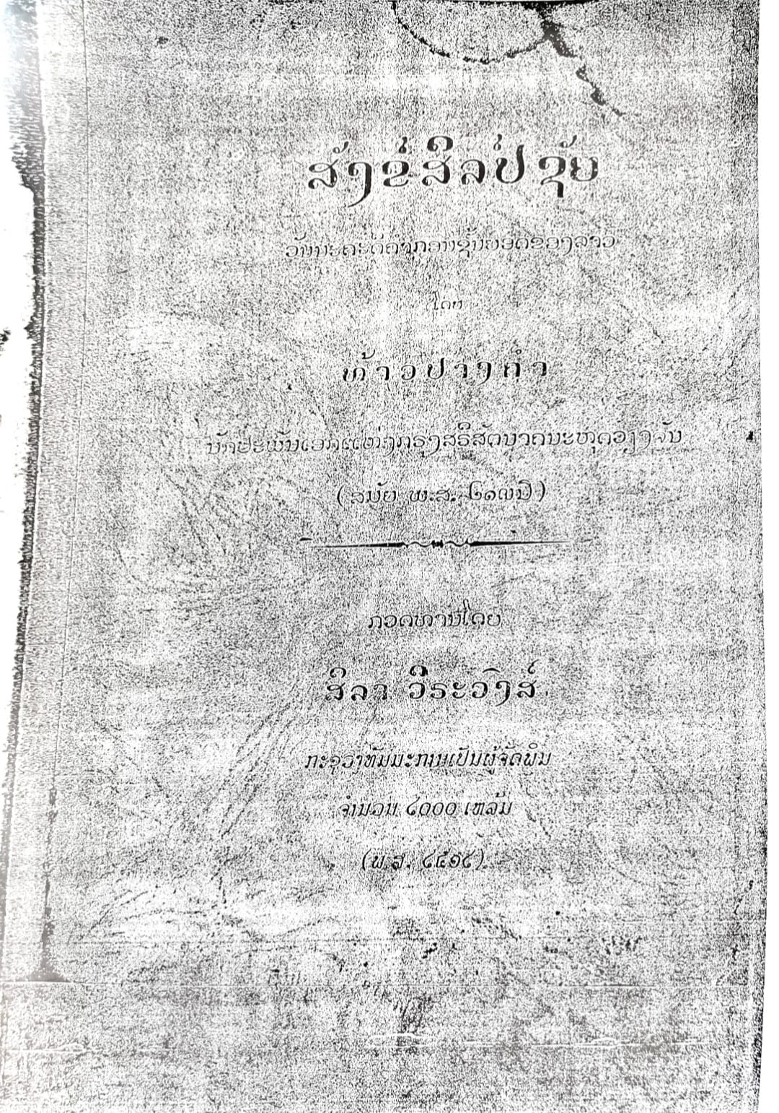
4.1
ປະຫວັດຂອງນັກແຕ່ງ ແລະ ໄລຍະເວລາຂອງການແຕ່ງ
ກິດຈະກຳ: 1
1) ແມ່ນໃຜເປັນຜູ້ແຕ່ງເລື່ອງ “ສິນໄຊ” ແລະ ອິງໃສ່ອັນໃດມາອະທິບາຍ?
ອ້າງຈາກ: ສົມທະເຜີຍ ສີວົງສັກ ແລະອຳໄພສອນທະລາ (2019)

Slide 5
ກ່ອນອື່ນພວກເຮົາອາດສັງເກດວ່າ: ໜັງສື “ສິນໄຊ” ກໍແມ່ນບົດເລື່ອງໜຶ່ງທີ່ໄດ້ສ່ອງແສງຢູ່ໃນໄລຍະອານາຈັກລາວລ້ານຊ້າງຂະຫຍາຍຕົວສູ່ຍອດສູງແຕ່ທ້າຍສະຕະວັດທີ XVII
ອ້າງຈາກ: ສົມທະເຜີຍ ສີວົງສັກ ແລະອຳໄພສອນທະລາ (2019)

Slide 6
ການສັນນິຖານຊອກຮູ້ນາມຂອງຜູ້ແຕ່ງທີ່ແນ່ນອນນັ້ນເປັນເລື່ອງຍາກພຽງແຕ່ສັນນິຖານຕາມບົດກອນໃນເລື່ອງເຊັ່ນວ່າ:
ອາທິດ ຈອນລັນແຈ້ງ ເດືອນສາມສັດຕະພີດ
ສະລຸລູບເນື້ອ ເນົາວະຊ້ອຍຊອບຍາມ
ເມື່ອນັ້ນ ປາງຄໍາຄຸ້ມ ຄະນິງທໍາທົງມາກ
ເຫັນຮຸ່ງ ຍານຮອດແກ້ວ ທຽວໃຊ້ຊາດພະອົງ
ໄຄ່ຈັກ ຕົກແຕ່ງຕັ້ງ ແປງປັ່ນເປັນທ່າ.
ອ້າງຈາກ: ສິລາ ວິຣະວົງ (2512)

Slide 7
ອີງໃສ່ຄໍາເຫັນຂອງທ່ານ ມະຫາສີລາ ວິລະວົງ ເຊິ່ງທ່ານເປັນຜູ້ຊົງອິດທິພົນດ້ານວັນນະຄະດີສະໄໝບູຮານເພື່ອສັນນິຖານຜູ້ແຕ່ງດັ່ງນີ້:
ອ້າງຈາກ: ສົມທະເຜີຍ ສີວົງສັກ ແລະອຳໄພສອນທະລາ (2019)

Slide 8
ພົງສາວະດານເມືອງຈໍາປາສັກໄດ້ກ່າວໄວ້ວ່າ: ຈຸນລະສັກກະລາດ 1003 ປີມະເສັງ (ພ.ສ 2184) ເຈົ້າເມືອງໜອງບົວລໍາພູພ້ອມດ້ວຍທ້າວ ເພຍ ໄພ່ພົນ ລົງໄປທ່ຽວຄ້ອງຊ້າງຕາມອະລັນຍະປະເທດ ຮາວປ່າ ເມື່ອມາເຖິງນະຄອນຈໍາປາສັກພັກຢູ່ເປັນເວລາເຫິງນານ, ທ້າວ ປາງຄໍາເຫັນນາງ ເພົາ ບຸດສາວເຈົ້າເມືອງຈໍາປາສັກເປັນຄົນງາມຍາດຍ້ອຍ ຈຶ່ງເກີດຄວາມຮັກໄຄ່ໄມຕີແລ້ວກໍໄດ້ລັກລອບສັງວາດຈົນນາງ ເພົາ ທົງຄັນຈາກນັ້ນປາງຄໍາກໍພາໄພ່ພົນກັບໄປ ໜອງລໍາພູ.
ອ້າງຈາກ: ສົມທະເຜີຍ ສີວົງສັກ ແລະອຳໄພສອນທະລາ (2019)

Slide 9
ພົງສາວະດານລ້ານຊ້າງສະບັບຂອງພະຍາປະມອນວິຊາພູນ ແລະສະບັບໃບລານຂອງຫໍສະໝຸດວຽງຈັນກ່າວໄວ້ວ່າ: ພະເຈົ້າຕ່ອນຄໍາໂອລົດຂອງເຈົ້າ ໝ່ອນແກ້ວ ແລະເປັນຫຼານຂອງພະເຈົ້າຂອງພະເຈົ້າເສດຖາທິລາດສະເຫວີຍລາຊະສົມບັດກຸງສີສັດຕະນາກຄະນະຫຸດວຽງຈັນ ປີມະແມ (ພ.ສ 2182-2198). ດັ່ງນີ້, ເຈົ້າຕ່ອນຄໍາອາດເປັນຄົນດຽວກັບເຈົ້າປາງຄໍາ ຫຼື ບໍ່? ຈຶ່ງໃຫ້ຄໍາສັນນິຖານວ່າ: ທ້າວ ປາງຄໍາ ເປັນຜູ້ແຕ່ງເລື່ອງສິນໄຊນັ້ນເອງ. ຫາກເປັນດັ່ງນັ້ນ ທ້າວປາງຄໍາ ຕ້ອງເປັນກະສັດ ຫຼື ພະວໍລະວົງຂອງກະສັດແຫ່ງກຸງສີສັດຕະນາກ.
ອ້າງຈາກ: ສົມທະເຜີຍ ສີວົງສັກ ແລະອຳໄພສອນທະລາ (2019)

Slide 10
ໃນເວລາດຽວກັນນີ້, ທາງກຸງສີອາຍຸດທະຍາກໍມີກະສັດອົງໜຶ່ງມີນາມຄ້າຍກັບປາງຄໍາຊື່ວ່າ: ເຈົ້າຜາສາດທອງ. ຄໍາວ່າ: ຜາສາດທອງ ມີຄວາມໝາຍວ່າປາງຄໍານັ້ນເອງ. ເຈົ້າຜາສາດທອງຂຶ້ນສະເຫວີຍລາດ (ພ.ສ 2173-2198) ສະໄໝນີ້ເປັນສະໄໝວັນນະຄະດີຂອງປະເທດທັງສອງຕ້ອງເອົາແບບນໍາກັນ.
ອ້າງຈາກ: ສົມທະເຜີຍ ສີວົງສັກ ແລະອຳໄພສອນທະລາ (2019)

Slide 11
ທ້າວ ປາງຄໍາ ແຕ່ງເລື່ອງນີ້ໃນປີສະດຈຸນລະສັກກະລາດ 1006 (ພ.ສ 2187) ຜູ້ແຕ່ງໄດ້ເອົາເລື່ອງສ່ວນຕົວເຂົ້າໃສ່ນໍາບາງເລັກນ້ອຍ, ສະບັບປາງຄໍາກໍຈົບພຽງເທົ່ານີ້ຕໍ່ມາຄົນອື່ນແຕ່ງຕື່ມ, ແຕ່ຄໍາກອນບໍ່ມ່ວນຄືຮອຍມືເດີມ.
ອ້າງຈາກ: ສົມທະເຜີຍ ສີວົງສັກ ແລະອຳໄພສອນທະລາ (2019)

Slide 12
ຈາກຂໍ້ມູນຂ້າງເທິງ ມະຫາສິລາ ວິລະວົງ ສັນນິຖານວ່າ: ເລື່ອງສິນໄຊ ແມ່ນທ້າວປາງຄໍາເປັນຜູ້ແຕ່ງຂຶ້ນ. ດັ່ງນັ້ນ, ໃນຂັ້ນຕົ້ນພວກເຮົາອາດຮັບຮອງວ່າ: ປາງຄໍາເປັນຜູ້ແຕ່ງເພາະຍັງບໍ່ທັນຊອກຂໍ້ມູນໄດ້ສົມບູນແຕ່ຄວາມຈິງແລ້ວປາງຄໍາບາງເທື່ອກໍອາດຈະເປັນນາມປາກກາຂອງນັກປາດອາຈານຜູ້ໃດຜູ້ໜຶ່ງກໍເປັນໄປໄດ້.
ອ້າງຈາກ: ສົມທະເຜີຍ ສີວົງສັກ ແລະອຳໄພສອນທະລາ (2019)

Slide 13
4.2
ກ່ຽວກັບໜັງສືເລື່ອງ: “ສິນໄຊ”
ໜັງສືເລື່ອງ ສິນໄຊຊາດົກນີ້ ພົບຢູ່ໃນລາວມີ 2 ປະເພດຄື:
ແຕ່ງເປັນຄໍາຮ້ອຍກອງ
ແຕ່ງເປັນຄໍາຮ້ອຍແກ້ວສໍາລັບອ່ານ ຫຼື ເທດ ເຊິ່ງເອີ້ນວ່າ: ລໍາສິນໄຊ ມີ 21 ຜູກແຕ່ລະຜູກມີ 20 ຫຼື 25 ໃບລານ.
ສ່ວນປະເພດຄໍາກອນຜູ້ແຕ່ງອ້າງວ່າໄດ້ແຕ່ງຈາກ “ສິນໄຊຍາຊາດົກ” ດັ່ງຄໍາກອນຕອນ “ສົມມຸດຕິບັ້ນ” ວ່າ:
ອ້າງຈາກ: ສົມທະເຜີຍ ສີວົງສັກ ແລະອຳໄພສອນທະລາ (2019)

Slide 14
ບັດນີ້ ຂ້າຈັກປຸນແຕ່ງຕັ້ງ ໄຂຊາດແປທໍາ ກ່ອນແແລ້ວ
ທີ່ເປັນ ຍຸງແຍງຝຸງ ພໍ່າເພັງພາຍຊ້ວຍ
ຄວນທີ່ ອັດສະຈັນລໍ້າ ໂລກາກົງໂລກ
ມີໃນ ຫ້າສິບຊາດແທ້ ທຽວໃຊ້ສົ່ງເວນ ແທ້ແລ້ວ.
ອ້າງຈາກ: ສິລາ ວິຣະວົງ (2512)

Slide 15
ຕາມທ່ານ ສິລາ ວິລະວົງ ໃຫ້ຮູ້ວ່າ: ໜັງສືເລື່ອງນີ້ເປັນໜັງສືແຕ່ງຂຶ້ນໃໝ່ລຸນປີຈຸລະສັກກະລາດ (1200-1300) ເສດມານັ້ນ ແລະ ແຕ່ງຂຶ້ນໃນປະເທດລາວລ້ານນາຫຼັງມາໄດ້ຂະຫຍາຍໄປທົ່ວລາວລ້ານຊ້າງມີເຫດຜົນດັ່ງນີ້:
ອ້າງຈາກ: ສົມທະເຜີຍ ສີວົງສັກ ແລະອຳໄພສອນທະລາ (2019)

Slide 16
ທ່ານ ສິລາ ວິລະວົງ ຊອກຄົນຄວ້າຫາໜັງສືສະຕະກະທັງຫຼາຍທີ່ເປັນພາສາບາລີຢູ່ໃນຄໍາພີພະສູດພະໄຕປີດົກ ບໍ່ປາກົດເຫັນເລື່ອງສິນໄຊຊາດົກ. ສ່ວນຢູ່ຫໍສະໝຸດ Bangkok ປະເທດໄທກໍບໍ່ເຫັນເລື່ອງສິນໄຊຊາດົກ.
ອ້າງຈາກ: ສົມທະເຜີຍ ສີວົງສັກ ແລະອຳໄພສອນທະລາ (2019)

Slide 17
ຢູ່ໃນລໍາສິນໄຊ ລື ສິນໄຊຊາດົກ ສະບັບທີ່ຂຽນເປັນອັກສອນມີຄໍາບາລີຂຶ້ນຕົ້ນພຽງ 2-3 ຄໍາ, ນີ້ສະແດງໃຫ້ເຫັນວ່າ: ເລື່ອງສິນໄຊ ສະບັບນີ້ບໍ່ມີພາສາບາລີແຕ່ດັ່ງເດີມ, ເປັນເລື່ອງແຕ່ງຂຶ້ນມາໃໝ່ຕ່າງຫາກ.
ອ້າງຈາກ: ສົມທະເຜີຍ ສີວົງສັກ ແລະອຳໄພສອນທະລາ (2019)

Slide 18
ໃນເລື່ອງສິນໄຊສະບັບທີ່ຂຽນເປັນຕົວອັກສອນທໍາໄດ້ກ່າວໄວ້ວ່າ: ນາງສຸມຸນທາ ນ້ອງສາວຂອງພະຍາກຸດສະລາດເກີດເມື່ອປີການສະງ້າ (ປີມະເມຍ) ເດືອນສີ່ ແຮມສາມຄໍ່າ ວັນທິດ ຍາມກ໋ອງງາຍ ສັກກະລາດ 615, ສັກກະລາດ, ສະແດງໃຫ້ເຫັນວ່າ: ເລື່ອງສິນໄຊບໍ່ມີມາແຕ່ຄໍາພີເດີມທີ່ເປັນພາສາບາລີ, ເປັນເລື່ອງແຕ່ງຂຶ້ນຕາມນິໄສຂອງຄົນທີ່ນັບຖືພຸດທະສາສະໜາໃນສະໄໝຂອງຜູ້ແຕ່ງເອງ.
ອ້າງຈາກ: ສົມທະເຜີຍ ສີວົງສັກ ແລະອຳໄພສອນທະລາ (2019)

Slide 19
ໃນບັ້ນປາຍຂອງເລື່ອງສະບັບເປັນອັກສອນທໍາ ໄດ້ກ່າວເຖິງພະຍາສັງຍະລາດລູກຊາຍຂອງສິນໄຊລົບເລວກັບລູກຊາຍຂອງທ້າວທັງ 6 ຢູ່ເມືອງອິນທະສາກາດ, ໄດ້ເຊີນເອົາບັນດາຕົວເມືອງທັງຫຼາຍທີ່ມີຊື່ຢູ່ໃນປະຫວັດສາດລາວ, ໄທມາຊ່ວຍເຊັ່ນ: ເມືອງຫໍ້, ເມືອງທວາຍ, ເມືອງມ່ານ, ເມືອງລ້ານຊ້າງ. ມາຊ່ວຍ.
ອ້າງຈາກ: ສົມທະເຜີຍ ສີວົງສັກ ແລະອຳໄພສອນທະລາ (2019)

Slide 20
“ ກໍ້າຝ່າຍຫໍ້ ພະຍາໃຫຍ່ຫົວຂອງ ກໍເຖິງ
ພູໄຊທ້າວ ສະເຫວີຍລາດເມືອງທວາຍ ກໍເຖິງ
ພະບາດທ້າວ ສະເຫວີຍລາດເມືອງລັດຖີ ກໍເຖິງ
ຂໍເຊີນ ເຈົ້າລ້ານຊ້າງ ມາພ້ອມຊ່ວຍມື”
ອ້າງຈາກ: ສິລາ ວິຣະວົງ (2512)

Slide 21
ສ່ວນລູກຂອງທ້າວທັງ 6 ກໍເກນເອົາພວກລາວເທິງ (ພວກຂ້າ) ທີ່ມີຊື່ຢູ່ໃນໜັງສືທ້າວຮຸ່ງທ້າວເຈືອງໃຫ້ມາຊ່ວຍເຊັ່ນ: ຂ້າພາງດໍາ, ພາງແດງ, ຂ້າດອຍງອນ, ດອຍຮັງ, ຂ້າພະນອງເປັນຕົ້ນຄື:
ແມ່ນວ່າ ພາງພາຍເບື້ອງ ຄອຍນ້ອງສອນສູ່
ເຂົາກໍສົ່ງ ຊ່ວຍເຈົ້າ ເມືອງນັ້ນບໍ່ຫຼໍ
ແມ່ນວ່າ ທຸກນະຄອນກໍ້າ ພະນອງຖອງອະນຸລາດ
ເມືອງຝ່າຍຊັ້ນ ລະແດດ້າວໂຄມເຕັງ
ອ້າງຈາກ: ສົມທະເຜີຍ ສີວົງສັກ ແລະອຳໄພສອນທະລາ (2019)

Slide 22
ສົງຄາມລະຫວ່າງລູກຂອງທ້າວ ສິນໄຊ ກັບລູກທ້າວທັງ 6 ມັນເປັນສິ່ງສັນນິຖານວ່າແມ່ນສົງຄາມລະຫວ່າງຊາວຊຽງໃໝ່ກັບພວກຂອມເຈົ້າຖິ່ນເດີມໃນສະໄໝພະຍາເມັງລາຍ (ຮາຍ).
ຈາກເທິງນັ້ນ ທ່ານ ມະຫາ ສິລາ ວິລະວົງ ສັນນິຖານໃຫ້ພວກເຮົາຮັບຮູ້ວ່າ: “ເລື່ອງສິນໄຊ” ແມ່ນຄົນລາວເອງເປັນຜູ້ແຕ່ງໂດຍອີງໃສ່ເງື່ອນໄຂປະຫວັດສາດລາວໃນສະໄໝນັ້ນ, ບໍ່ແມ່ນເລື່ອງບັນທຶກຄືນຈາກເລື່ອງໃດໜຶ່ງ. ອີກດ້ານໜຶ່ງນັກແຕ່ງອີງໃສ່ສະບັບທີ່ເປັນອັກສອນທໍາມາຄັດຈ້ອນເລືອກເຟັ້ນ, ບໍ່ແມ່ນຈົດກ່າຍຈາກເລື່ອງເດີມທັງໝົດ.
ອ້າງຈາກ: ສົມທະເຜີຍ ສີວົງສັກ ແລະອຳໄພສອນທະລາ (2019)

Slide 23
4.3
ເນື້ອໃນຂອງໜັງສືເລື່ອງ “ສິນໄຊ”
ໜັງສືເລື່ອງ: “ສິນໄຊ” ແມ່ນຊື່ເອີ້ນດັ່ງເດີມ, ສ່ວນວ່າເລື່ອງ: “ສັງສິນໄຊ” ຫາກໍເກີດຂຶ້ນມາໃໝ່ໂດຍສະເພາະແມ່ນໄລຍະເພິ່ນຈັດພິມເລື່ອງນີ້ຂຶ້ນໃໝ່. ເລື່ອງນີ້ແບ່ງອອກເປັນ 15 ບັ້ນ, ອິງຕາມສະບັບປາງຄຳ “ໄຊຊະນະຂອງສິນໄຊ ເປັນຫົວເລື່ອງພື້ນຖານຂອງເລື່ອງສິນໄຊ”
ກິດຈະກຳ: 2
1) ໜັງສືເລື່ອງ “ສິນໄຊ” ມີເນື້ອໃນເວົ້າເຖິງບັນຫາໃດແດ່?
ອ້າງຈາກ: ສົມທະເຜີຍ ສີວົງສັກ ແລະອຳໄພສອນທະລາ (2019)

Slide 24
ເນື້ອໃນ: ແມ່ນອະທິບາຍເຖິງຄວາມຜູກພັນສາມັກຄີ ຮັກຫອມຕອມຕຸ້ມລະຫວ່າງພີ່ນ້ອງຮ່ວມອຸທອນດຽວທີ່ເອົາຊະນະອຸປະສັກນາໆປະການທີ່ມາຂັດຂວາງ..., ນອກນັ້ນ, ຍັງເວົ້າເຖິງຄວາມຮັກ ຫອມຕອມຕຸ້ມລະຫວ່າງແມ່ ແລະ ລູກ, ພີ່ນ້ອງ (ອ້າຍນ້ອງ), ສາມີ-ພັນລະຍາ, ຄວາມບໍ່ຮອບຄອບຂອງຜູ້ປົກຄອງ, ຄວາມເກັ່ງກ້າສາມາດຂອງສິນໄຊ, ຄວາມອະທໍາຂອງທ້າວທັງຫົກ ແລະ ກໍາລັງອະທໍາອື່ນໆ.
ອ້າງຈາກ: ສົມທະເຜີຍ ສີວົງສັກ ແລະອຳໄພສອນທະລາ (2019)

Slide 25
ມີເນື້ອໃນຍ່ອຍ 15 ບັ້ນດັ່ງນີ້:
1) ສົມມຸດຕິບັ້ນ
ແມ່ນບັ້ນເປີດເລື່ອງທີ່ເວົ້າເຖິງນາມຂອງຜູ້ແຕ່ງ, ການປົກຄອງເມືອງຂອງພະຍາກຸດສະລາດ. ມີມະເຫສີເອກຊື່ ນາງ ຈັນທາ ແລະ ມີກະນິຖາ ຊື່ ສຸມຸນທາພ້ອມດ້ວຍປະຊາລາຊະດອນດໍາລົງຊີວິດຢ່າງເປັນສຸກ
ອ້າງຈາກ: ສິລາ ວິຣະວົງ (2512)

Slide 26
2) ຍັກກະສັນບັ້ນ
ແມ່ນບັ້ນທີ່ສ່ອງແສງເຖິງຄວາມຄິດຂອງຍັກກຸມພັນທີ່ຢາກໄດ້ມະເຫສີມາທຽມຂ້າງແຕ່ບໍ່ຮູ້ວ່າຢູ່ໃສ?, ແມ່ນໃຜ? ກຸມພັນຈຶ່ງໄປຫາພະຍາ ເວດສຸວັນ ເບິ່ງຊາຕາຈຶ່ງຮູ້ວ່າເປັນມະນຸດຢູ່ເມືອງເປັງຈານຊື່ວ່າ ນາງ ສຸມຸນທາ.
ອ້າງຈາກ: ສິລາ ວິຣະວົງ (2512)

Slide 27
3) ສຸບິນບັ້ນ (ບັ້ນພະຍາກຸດສະລາດນອນຝັນ)
ແມ່ນບັ້ນທີ່ກ່າວເຖິງພະຍາກຸດສະລາດນອນຝັນ ເຊິ່ງເປັນການບອກໃຫ້ຮູ້ລ່ວງໜ້າວ່າຈະມີເຫດຮ້າຍເກີດ ຂຶ້ນຢູ່ໃນເມືອງເປັງຈານຈົນເຮັດໃຫ້ພະຍາຜູ້ປົກຄອງເມືອງຕະຫຼອດເຖິງເສນາລາຊະດອນຕ້ອງໂສກເສົ້າໄປຕາມໆ.
ອ້າງຈາກ: ສິລາ ວິຣະວົງ (2512)

Slide 28
4) ວິບປະວາສະບັ້ນ (ບັ້ນນາງສຸມູນທາພັດພາກ)
ກ່າວເຖິງນາງ ສຸມຸນທາ ອອກໄປທ່ຽວຊົມສວນອຸທິຍານແລ້ວຖືກຍັກກຸມພັນທະຍານມາທາງເວຫາອາກາດອູ້ມເອົາ ນາງ ສຸມຸນທາໄປ, ເຮັດໃຫ້ຊາວເມືອງເປັງຈານ ແຕ່ເສນາບໍດີເຖິງລາຊະດອນສັດສາວາສິ່ງຕົ້ນໄມ້... ຕ້ອງພອຍໂສກເສົ້າເຫງົາຫງອຍທັງເມືອງ.
ອ້າງຈາກ: ສິລາ ວິຣະວົງ (2512)

Slide 29
5) ບັບພະຊາບັ້ນ
ກ່າວເຖິງພະຍາກຸດສະລາດອອກບວດເປັນພິຂຸສົງເພື່ອຕາມຫານ້ອງສາວ, ເມື່ອໄປເຖິງເມືອງຈໍາປາກໍໄປຫາລູກສາວທັງເຈັດຂອງນັນຖະເສດຖີຄິດຢາກໄດ້ ຈຶ່ງກັບມາລາສິກຂາ.
ອ້າງຈາກ: ສິລາ ວິຣະວົງ (2512)

Slide 30
6) ວິວາຫະມັງຄະລາບັ້ນ
ກ່າວພະຍາກຸດສະລາດເມື່ອລາສິກຂາແລ້ວກໍມີຄວາມຄິດຮອດຄິດເຖິງລູກສາວຂອງນັນຖະເສດຖີຢູ່ບໍ່ເລີກບໍ່ແລ້ວ, ຈິ່ງຕັດສິນໃຈແຕ່ງລາດສະທູດຊື່ ຂຸນຄານ ນໍາເຄື່ອງບັນນາການເພື່ອໄປສູ່ຂໍລູກສາວທັງເຈັດຂອງນັນຖະເສດຖີມາເປັນມະເຫສີ.
ອ້າງຈາກ: ສິລາ ວິຣະວົງ (2512)

Slide 31
7) ປະຕິສົນທິບັ້ນ
ກ່າວເຖິງພະຍາກຸດສະລາດໃຫ້ມະເຫສີທັງແປດຄົນຕັ້ງອະຖໍທິຖານເອົາບຸດຊາຍເກີດນໍາ ແລະ ເປັນຜູ້ທີ່ເກັ່ງກ້າດ້ວຍສາດຕະສິນອາຄົມ ເພື່ອນໍາເອົານ້ອງສາວຢູ່ເມືອງຍັກກັບມາໃຫ້ໄດ້ ໃນທີ່ສຸດກໍໄດ້ຕາມຄວາມປາຖະໜາ. ນາງ ຈັນທາ ເທວີ ເຂົ້າປະສູດລູກເປັນຊ້າງ, ນາງ ຫຼ້າ ປະສູກລູກເປັນ ຄົນ ແລະ ຫອຍ, ສ່ວນນາງທັງຫົກມີລູກຊາຍເກີດມາຜູ້ລະຄົນ.
ອ້າງຈາກ: ສິລາ ວິຣະວົງ (2512)

Slide 32
8) ໂຄຈອນບັ້ນ
ກ່າວເຖິງການຕິດຕາມນໍາຫາອາ ສຸມຸນທາ ຢູ່ເມືອງອະໂນລາດຂອງສິນໄຊ, ມັນໄດ້ສ່ອງແສງເຖິງຄວາມສາມາດອາດຫານຂອງສິນໄຊ ໃນການຜ່ານຜ່າອຸປະສັກຢ່າງມີຜົນສໍາເລັດ ແລະ ສ່ອງແສງເຖິງທາດແທ້ຂອງກໍາລັງອະທໍາທີ່ເປັນຄົນຂາດຄວາມສາມາດຕົວແທນແມ່ນທ້າວທັງຫົກ.
ອ້າງຈາກ: ສິລາ ວິຣະວົງ (2512)

Slide 33
9) ອະນຸຍຸດທະກໍາບັ້ນ
ສ່ອງແສງເຖິງສິນໄຊ ແລະ ສັງທອງ ສອງຕົວລະຄອນພີ່ນ້ອງເອົານາງສຸມຸນທາອອກຈາກເມືອງອະໂນລາດ, ສ່ອງແສງເຖິງການສູ້ຮົບກັບຍັກ ແລະ ຂ້າຍັກຊື່ວ່າ ໄກສີ, ໄຄສີ ແລະ ເພັດສະໄຄ. ສ່ວນໄວຍຸເວດ ຜູ້ເປັນຫຼານກຸມ ພັນສູ້ກັບສິນໄຊບໍ່ໄຫວຈຶ່ງກັບໄປທູນຕໍ່ກຸມພັນມະຫາຍັກ.
ອ້າງຈາກ: ສິລາ ວິຣະວົງ (2512)

Slide 34
10) ມະຫາຍຸດທະກໍາບັ້ນ
ບັ້ນທີ່ສິນໄຊ, ສັງທອງ ແລະ ສີໂຫ ຕໍ່ສູ້ກັບຍັກກຸມພັນໂດຍກົງ, ເປັນບັ້ນຮົບຂະໜາດໃຫຍ່ ສຸດທ້າຍຍັກກຸມພັນຕາຍ ສ່ວນສິນໄຊໄດ້ຮັບໄຊຊະນະ ແລະ ໄດ້ອາສຸມຸນທາແລ້ວກໍພາອາກັບເມືອງອະໂນລາດເພື່ອທໍາພິທີສົ່ງສະການຍັກກຸມພັນ.
ອ້າງຈາກ: ສິລາ ວິຣະວົງ (2512)

Slide 35
11) ນາຄະຍຸດທະກໍາບັ້ນ
ກ່າວເຖິງການຕໍ່ສູ້ລະຫວ່າງສິນໄຊ ແລະ ພະຍານາກໃນເວລາສິນໄຊໄປນໍານ້ອງສາວລູກຂອງອາຢູ່ເມືອງນາກຊື່ ນາງສີດາຈັນ, ໃນການຕໍ່ສູ້ຄັ້ງນີ້ ພະຍານາກປະລາໄຊ ແລະ ເຮັດໃຫ້ສິນໄຊໄດ້ນາງສີດາຈັນມາຫາອາສຸມຸນທາໄດ້ຢ່າງໜ້າພໍໃຈ.
ອ້າງຈາກ: ສິລາ ວິຣະວົງ (2512)

Slide 36
12) ມຸດຕະນັງບັ້ນ (ຕອນກັບຄືນ)
ໄດ້ກ່າວເຖິງ ສິນໄຊ, ນາງ ສຸມຸນທາ ແລະ ນາງ ສີດາຈັນ ອອກຈາກເມືອງອະໂນລາດເພື່ອກັບຄືນມາຫາທ້າວທັງຫົກທີ່ລໍຄອຍຢູ່ທາງເພື່ອພ້ອມກັນກັບເມືອງເປັງຈານ.
ອ້າງຈາກ: ສິລາ ວິຣະວົງ (2512)

Slide 37
13) ກາລະບັ້ນ. (ບັ້ນສິນໄຊຕົກເຫວ)
ບັ້ນນີ້ໄດ້ກ່າວເຖິງການຕາຍຂອງສິນໄຊ ຍ້ອນທ້າວທັງຫົກເປັນຜູ້ວາງແຜນພິປອງຂ້າໂດຍບອກສິນໄຊໄປອາບນໍ້າ ແລະຊຸກລົງເຫວ. ຈາກນັ້ນ ທ້າວທັງຫົກຄຸມເອົານາງ ສຸມຸນທາ ແລະ ນາງ ສີດາຈັນ ໄປເມືອງເປັງຈານເພື່ອກາບທູນຕໍ່ພະຍາກຸດສະລາດ ອົງພະບິດາ. ນອກນັ້ນ ຍັງໄດ້ກ່າວເຖິງພະຍາອິນສົ່ງມາໂຜດເອົາສິນໄຊຄືນມາໄດ້ ແລະ ເອົາໄປສົ່ງໃຫ້ພະມານດາຂອງທ້າວທີ່ວິມານໃນອະລັນຍາແຫ່ງເດີມ.
ອ້າງຈາກ: ສິລາ ວິຣະວົງ (2512)

Slide 38
14) ສາຖາປະນາບັ້ນ. (ບາສີສະເຫວີຍລາດ)
ກ່າວເຖິງຂະບວນຂອງພະຍາກຸດສະລາດມາອັນເຊີນເອົາທ້າວ ສິນໄຊ ພ້ອມແມ່ ແລະ ປ້າ (ມະເຫສີທັງສອງຂອງພະຍາກຸດສະລາດ) ກັບໄປເມືອງເປັງຈານເພື່ອຂຶ້ນສະເຫວີຍເມືອງເປັງຈານ ແລະ ລົງໂທດພວກທ້າວທັງຫົກພ້ອມແມ່ຂອງພວກເຂົາ ຈາກນັ້ນກໍເນລະເທດອອກຈາກເມືອງເປັງຈານ.
ອ້າງຈາກ: ສິລາ ວິຣະວົງ (2512)

Slide 39
15) ບັ້ນນາກສະດຸ້ງ
ບັ້ນນີ້ເປັນບັ້ນທ້າຍຂອງເລື່ອງສະບັບຄໍາກອນປາງຄໍາກ່າວເຖິງພະຍານາກມີຄວາມກະສັນຄິດຮອດຄິດເຖິງນາງ ສີດາຈັນ ຜູ້ເປັນພັນລະຍາພະຍານາກກິນບໍ່ແຊບນອນບໍ່ຫຼັບໂສກເສົ້າເຫງົາໃຈ ນັບແຕ່ມື້ສິນໄຊເຂົ້າເມືອງເປັງຈານ.
ອ້າງຈາກ: ສິລາ ວິຣະວົງ (2512)

Slide 40
ເອກະສານອ້າງອີງ
ສົມທະເຜີຍ ສີວົງສັກ ແລະ ອຳໄພ ສອນທະລາ. (2019). ວັນນະຄະດີລ້ານຊ້າງ. ຄະນະສຶກສາສາດ. ມະຫາວິທະຍາໄລ ສຸພານຸວົງ.
ສິລາ ວິຣະວົງ. (2512). ສັງສິນໄຊ. ວັນນະຄະດີຄໍາກອນຊັ້ນຍອດຂອງລາວ. ກະຊວງທໍາມະການ.

Slide 41
ຂອບໃຈທີ່ໃຫ້ກຽດຮັບຟັງ

